Slide 1
Трудовое право
— отрасль права, предметом которой является регулирование трудовых отношений между работником и работодателем и других, связанных с трудовыми отношениями.

Slide 3
Статья 15. Трудовые отношения
Трудовые отношения - отношения, основанные на соглашении между работником и работодателем о личном выполнении работником за плату трудовой функции (работы по должности в соответствии со штатным расписанием, профессии, специальности с указанием квалификации; конкретного вида поручаемой работнику работы), подчинении работника правилам внутреннего трудового распорядка при обеспечении работодателем условий труда, предусмотренных трудовым законодательством и иными нормативными правовыми актами, содержащими нормы трудового права, коллективным договором, соглашениями, локальными нормативными актами, трудовым договором.

Slide 4
Источники трудового права
Трудовое законодательство, которое включает в себя Трудовой кодекс Российской Федерации, принятые в соответствии с ним иные федеральные законы и законы субъектов РФ, содержащие нормы трудового права;
Иные нормативно-правовые акты, содержащими нормы трудового права;
Указы Президента РФ;
Постановления Правительства РФ и нормативно-правовые актами федеральных органов исполнительной власти;
Нормативно-правовые акты органов исполнительной власти субъектов РФ;
Коллективные договоры, соглашения и локальные нормативные правовые акты, содержащие нормы трудового права;
Нормативно-правовые акты органов местного самоуправления, принятые в пределах их компетенции.

Slide 6
Конвенции МОТ N 111 1958 г. о дискриминации в области труда и занятий, ратифицированная Указом Президиума Верховного Совета СССР от 31 января 1961 г.)
Конвенция МОТ N 132 (пересмотренная в 1970 году) об оплачиваемых отпусках (далее - Конвенция N 132).

Slide 7
Постановление Пленума Верховного Суда РФ от 16 ноября 2006 г. N 52 "О применении судами законодательства, регулирующего материальную ответственность работников за ущерб, причиненный работодателю"
За ущерб, причиненный работодателю, работник несет материальную ответственность (ст. 238 ТК РФ).
Материальная ответственность работника перед работодателем - это особый вид ответственности, который характеризуется следующими факторами:
- субъектом данного вида ответственности может быть только физическое лицо, состоящее с работодателем в трудовых отношениях на момент причинения прямого действительного ущерба;
- размер материальной ответственности работника зависит от характера правонарушения и трудовой функции работника.
Условия привлечения работника к материальной ответственности
Работник может быть привлечен к материальной ответственности в случае:
- прямого действительного ущерба (ст. 238 ТК РФ);
- противоправного поведения работника (ч. 1 ст. 233 ТК РФ);
- вины работника (ч. 1 ст. 233 ТК РФ).

Slide 8
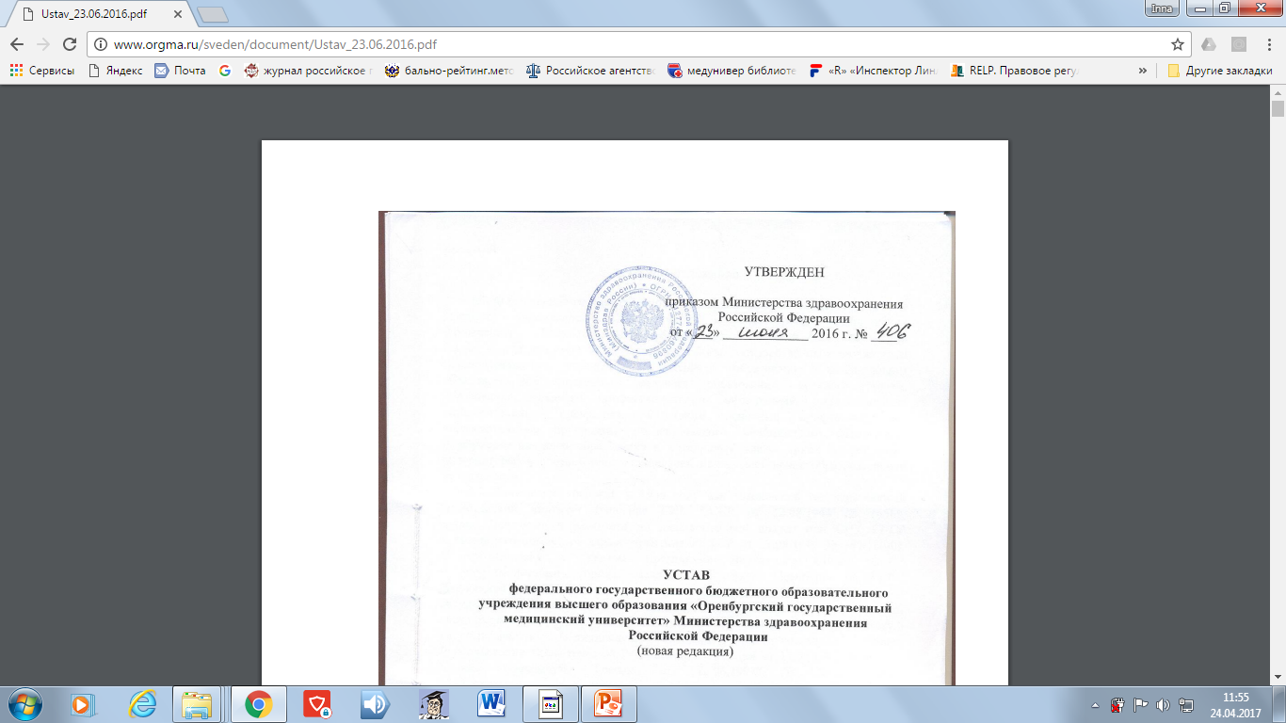

Slide 9
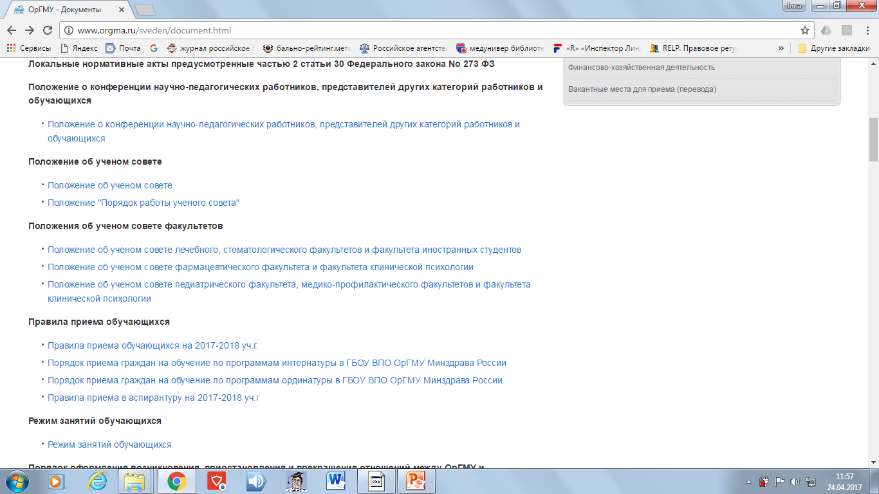

Slide 11
Субъекты трудовых правоотношений
работник
Работодатель
Коллективные субъекты

Slide 15
Трудовой договор
По Трудовому кодексу РФ, трудовой договор - это соглашение, которое заключают между собой работник и работодатель и, согласно которому, работник обязуется выполнять работу по определенной специальности, соответствующей его квалификации, а работодатель, в свою очередь, обязуется выплачивать работнику заработную плату и обеспечить его условиями труда, соответствующими трудовому законодательству РФ.

Slide 21
Прекращение трудового договора (основания и порядок, гл.13 Трудового Кодекса РФ)
По инициативе работника;
По инициативе работодателя;
По обстоятельствам, независящим от воли сторон;
По соглашению сторон;
Истечение срока договора;
Перевод работника на другую работу по его просьбе или переход на выборную должность;
Отказ работника в связи со сменой собственника имущества организации, изменением подведомственности или реорганизацией;
В связи с изменениями существенных условий договора;
По состоянию здоровья в соответствии с медицинским заключением;
Нарушение правил трудового договора, если это нарушение исключает возможность продолжения работы;
Другие основания, предусмотренные трудовым законодательством.

Slide 24
дисциплина труда
- обязательное для работников подчинение правилам поведения, которые определены ТК РФ, иными законами, коллективными договорами, соглашениями, трудовым договором, правилами внутреннего трудового распорядка, другими локальными нормативными актами, действующими в организации (статья 189 ТК РФ)

Slide 25
Правила внутреннего трудового распорядка
трудовой распорядок в организации определяется Правилами внутреннего трудового распорядка. Правила внутреннего трудового распорядка – локальный нормативный акт, призван регламентировать в соответствии с ТК РФ и иными федеральными законами «порядок приема и увольнения работников, основные права, обязанности и ответственность сторон трудового договора, режим работы, время отдыха, применяемые к работникам меры поощрения и взыскания, а также иные вопросы регулирования трудовых отношений в организации» (части 3 и 4 статьи 189 ТК РФ).

Slide 26
Дисциплинарные взыскания.
В соответствии с трудовым законодательством обеспечение дисциплины труда достигается и с помощью метода принуждения. В необходимых случаях нарушители могут быть привлечены к дисциплинарной ответственности, то есть когда к ним применяются средства дисциплинарного воздействия - дисциплинарные взыскания.

Slide 27
Меры дисциплинарного воздействия
Взыскания ( ТК РФ, ФЗ, указ Президента…)
замечание
выговор
Меры дисциплинарного воздействия (устанавливаются организацией)
увольнение
лишение премий
непредоставление льгот

Slide 28
Основные признаки дисциплинарного проступка, выделяемые ТК РФ:
- неисполнение или ненадлежащее исполнение трудовых обязанностей;
- виновные действия, бездействие;
- наличие признаков дисциплинарного нарушения трудовых обязанностей работника;
- возможность наложения на работника дисциплинарного взыскания за совершение дисциплинарного нарушения.

Slide 29
Дисциплинарная ответственность
принято подразделять на общую и специальную. К общей дисциплинарной ответственности могут быть привлечены все работники за нарушения правил внутреннего трудового распорядка.
Общая дисциплинарная ответственность предполагает применение к нарушителю трудовой дисциплины дисциплинарного взыскания, предусмотренного в статье 192 ТК РФ:
1) замечание;
2) выговор;
3) увольнение по соответствующим основаниям.

Slide 30
Дисциплинарная ответственность
Специальную дисциплинарную ответственность несут работники, на которых распространяются уставы и положения о дисциплине. В этих нормативных правовых актах предусмотрены более строгие меры взыскания. К таким работникам относятся, например:
- прокурорские работники;
- государственные служащие;
- работники железнодорожного транспорта;
- работники организаций с особо опасным производством в области использования атомной энергии;
- другие категории работников (морского транспорта, речного транспорта и так далее).

Slide 31
Дисциплинарная ответственность
В соответствии со статьей 193 ТК РФ работодатель должен затребовать от работника письменное объяснение до применения дисциплинарного взыскания. Если работник отказывается дать указанное объяснение, то составляется соответствующий акт и это не является препятствием для применения дисциплинарного взыскания.
В статье 193 ТК РФ установлен срок применения дисциплинарного взыскания: не позднее одного месяца со дня обнаружения проступка. При этом следует иметь в виду, что:
- месячный срок для наложения дисциплинарного взыскания необходимо исчислять со дня обнаружения проступка;
- днем обнаружения проступка, с которого начинается течение месячного срока, считается день, когда лицу, которому по работе (службе) подчинен работник, стало известно о совершении проступка, независимо от того, наделено ли оно правом наложения дисциплинарных взысканий;

Slide 32
Дисциплинарная ответственность
- в месячный срок для применения дисциплинарного взыскания не засчитывается время болезни работника, пребывания его в отпуске, а также время, необходимое на соблюдение процедуры учета мнения представительного органа работников. Отсутствие работника на работе по иным основаниям, в том числе и в связи с использованием дней отдыха (отгулов) независимо от их продолжительности (например, при вахтовом методе организации работ), не прерывает течение указанного срока.

Slide 33
Дисциплинарная ответственность
На основании положений статьи 193 ТК РФ дисциплинарное взыскание не может быть применено позднее шести месяцев со дня совершения проступка, и лишь по результатам ревизии, проверки финансово-хозяйственной деятельности или аудиторской проверки - позднее двух лет со дня его совершения. Время производства по уголовному делу в указанные сроки не включается.
Приказ о применении дисциплинарного взыскания объявляется работнику под расписку в течение трех рабочих дней со дня издания приказа. Если работник отказывается подписывать приказ, то составляется соответствующий акт.

Slide 34
Система защиты прав человека включает судебную и несудебную защиту, а также деятельность правозащитных организаций.
В качестве мер защиты трудовых прав работников можно назвать следующие:
- восстановление работника на работе;
- возмещение работнику материального ущерба, причиненного незаконным лишением возможности трудиться;
- возложение обязанности на работодателя предоставить работнику условия труда, установленные законодательством, коллективным договором, трудовым договором;
- компенсация морального вреда и другие меры

Slide 35
Защита трудовых прав
Государственный надзор за соблюдением трудового законодательства и иных нормативных правовых актов, содержащих нормы трудового права, осуществляет федеральная инспекция труда (ст. 353 ТК РФ).
В субъектах Российской Федерации государственный надзор в сфере труда осуществляют государственные инспекции труда (п. 2 Положения о государственном надзоре, утв. Постановлением Правительства РФ от 01.09.2012 N 875)

Slide 36
Письменное обращение подлежит регистрации в течение трех дней с момента поступления в государственную инспекцию труда (ч. 2 ст. 8 Закона N 59-ФЗ).
Обращения (заявления и жалобы) рассматриваются в течение 30 дней со дня регистрации письменного обращения (ч. 1 ст. 12 Закона N 59-ФЗ).
При необходимости срок рассмотрения жалобы может быть продлен, но не более чем на 30 дней. При этом заявитель должен быть поставлен в известность о продлении сроков рассмотрения заявления (жалобы) (ч. 2 ст. 12 Закона N 59-ФЗ

Slide 37
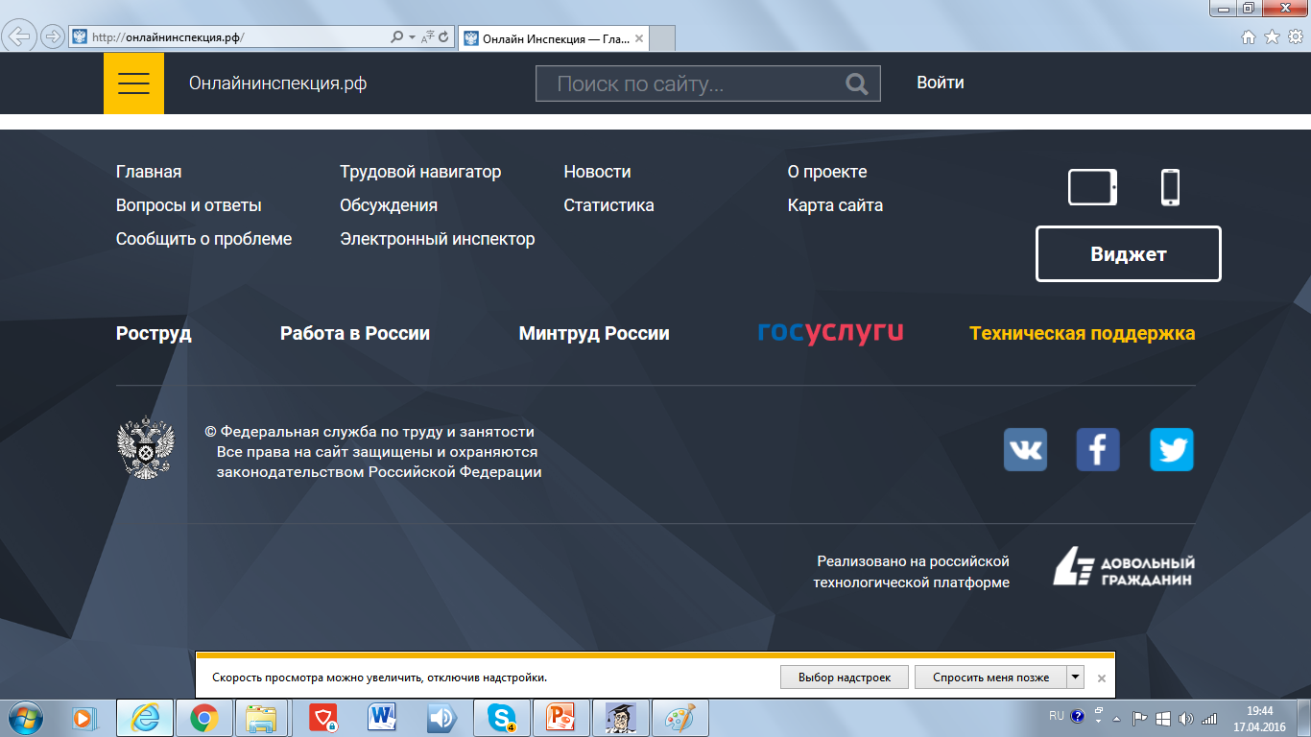

Slide 38
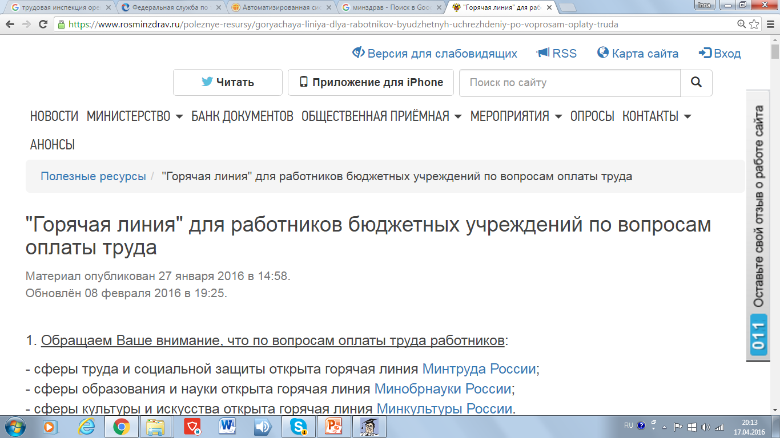

Slide 39
Материальная ответственность - это самостоятельный вид юридической ответственности.
Материальная ответственность есть обязанность стороны трудового договора, причинившей ущерб (вред) другой стороне, возместить его в размере и порядке, установленном законодательством. Так как материальная ответственность является самостоятельным видом ответственности, то обязанность возместить причиненный работодателю ущерб наступает независимо от привлечения работника к дисциплинарной, административной или уголовной ответственности

Slide 40
Материальная ответственность
Трудовое законодательство предусматривает материальную ответственность работодателя перед работником и материальную ответственность работника перед работодателем.
Материальная ответственность работника перед работодателем может быть ограниченной и полной. Различают также индивидуальную материальную ответственность работника и коллективную (бригадную)

Slide 41
Материальную ответственность по трудовому праву следует отличать от имущественной ответственности по гражданскому праву
1. Субъектами материальной ответственности по трудовому праву могут быть только работники, состоящие (или состоявшие на момент причинения ущерба) в трудовых отношениях с тем работодателем, которому они причинили материальный ущерб. В связи с трудовыми отношениями на работников правилами внутреннего трудового распорядка и другими нормативными правовыми актами возлагаются дополнительные обязанности по сохранности имущества данного работодателя. В тех случаях, когда ущерб причиняется другими лицами (подрядчиком или исполнителем по договорам подряда, поручения), возмещение должно производиться по нормам гражданского права, так как они не состоят с организацией в трудовых отношениях.
2. По нормам трудового права взысканию подлежит только прямой действительный ущерб, как правило, в пределах среднего месячного заработка, а неполученные доходы (упущенная выгода) взысканию не подлежат. По нормам гражданского права вред подлежит возмещению в полном объеме лицом, причинившим его (ст. 1064 ГК РФ).
"Трудовое право России" (под общ. ред. М.В. Преснякова, С.Е. Чаннова) ("Поволжский институт управления им. П.А. Столыпина", 2014)

Slide 42
Трудовой спор
Учитывая, что статья 46 Конституции Российской Федерации гарантирует каждому право на судебную защиту и Кодекс не содержит положений об обязательности предварительного внесудебного порядка разрешения трудового спора комиссией по трудовым спорам, лицо, считающее, что его права нарушены, по собственному усмотрению выбирает способ разрешения индивидуального трудового спора и вправе либо первоначально обратиться в комиссию по трудовым спорам (кроме дел, которые рассматриваются непосредственно судом), а в случае несогласия с ее решением - в суд в десятидневный срок со дня вручения ему копии решения комиссии, либо сразу обратиться в суд (статья 382, часть вторая статьи 390, статья 391 ТК РФ).
Если индивидуальный трудовой спор не рассмотрен комиссией по трудовым спорам в десятидневный срок со дня подачи работником заявления, он вправе перенести его рассмотрение в суд (часть вторая статьи 387, часть первая статьи 390 ТК РФ).

Slide 43
3. В трудовом праве размер возмещаемого ущерба, причиненного по вине нескольких работников, определяется для каждого с учетом степени его вины (ст. 245 ТК РФ). Речь идет только о долевой материальной ответственности. В гражданском праве применяется солидарная материальная ответственность (ст. 1080 ГК РФ).
4. По нормам трудового права работники освобождаются от материальной ответственности за ущерб, который может быть отнесен к категории нормального хозяйственного риска (ст. 239 ТК РФ). В гражданском праве в таких случаях ущерб подлежит возмещению (ст. 401 ГК РФ).
5. Работодатель имеет право обратиться в суд по спорам о возмещении работником вреда, причиненного организации, в течение одного года со дня обнаружения причиненного вреда (ст. 392 ТК РФ). Для защиты прав в гражданско-правовых отношениях с участием граждан установлен трехлетний срок исковой давности (ст. 196 ГК РФ).
6. По нормам трудового права установлен особый порядок при взыскании ущерба, не превышающего среднего месячного заработка. Взыскание в этом случае может производиться по распоряжению работодателя (ст. 248 ТК РФ). В гражданско-правовых отношениях, если отсутствует добровольное возмещение причиненного ущерба, взыскание производится в судебном порядке.

Slide 44
Трудовые споры
Постановление Пленума Верховного Суда РФ от 17 марта 2004 г. N 2"О применении судами Российской Федерации Трудового кодекса Российской Федерации"

Slide 46
Если суд при разрешении трудового спора установит, что нормативный правовой акт, подлежащий применению, не соответствует нормативному правовому акту, имеющему большую юридическую силу, он принимает решение в соответствии с нормативным правовым актом, имеющим наибольшую юридическую силу (часть 2 статьи 120 Конституции РФ, часть 2 статьи 11 ГПК РФ, статья 5 ТК РФ). При этом необходимо иметь в виду, что если международным договором Российской Федерации, регулирующим трудовые отношения, установлены иные правила, чем предусмотренные трудовым законодательством и иными актами, содержащими нормы трудового права, то суд применяет правила международного договора (часть 4 статьи 15 Конституции РФ, часть вторая статьи 10 ТК РФ, часть 4 статьи 11 ГПК РФ)

Slide 48
Системы оплаты труда
Выделяют повременную, сдельную, тарифную, комиссионную и другие системы оплаты труда.
Системы оплаты труда работников государственных и муниципальных учреждений устанавливаются: коллективными договорами, соглашениями, локальными нормативными актами в соответствии с федеральными законами и иными нормативными правовыми актами Российской Федерации, законами и иными нормативными правовыми актами субъектов Российской Федерации и нормативными правовыми актами органов местного самоуправления.

Slide 49
С1 декабря 2008 3 млн работников федеральных бюджетных учреждений перешли на новую системы оплаты труда.
теперь зарплата федеральных бюджетников состоит из 3 частей: непосредственно оклада, доля которого равна 70%, компенсационных надбавок и стимулирующих выплат, на которые приходятся оставшиеся 30% заработанной платы.

Slide 50
Отличия новой системы от тарифной:
новые системы оплаты труда от единой тарифной сетки отличают 3 основных принципа.
Во-первых, размер оклада зависит от базовой части и стимулирующих выплат.
Во-вторых, система устанавливает чёткую дифференциацию по качеству труда и старательности конкретного работника.
В-третьих, зарплата руководителя федерального учреждения зависит от того, сколько в среднем получают его подчиненные. Так что он должен быть заинтересован в регулярном повышении окладов.

Slide 51
эффективный контракт
Одним из основных направлений совершенствования заработной платы в соответствии с Программой поэтапного совершенствования системы оплаты труда в государственных (муниципальных) учреждениях на 2012 – 2018 годы, утвержденной распоряжением Правительства Российской Федерации от 26 ноября 2012 г. № 2190-р, является создание систем стимулирования, обеспечивающих установление оплаты труда в зависимости от качества оказываемых государственных (муниципальных) услуг (выполняемых работ) и эффективности деятельности работников по заданным критериям и показателям, то есть перевод на «эффективный контракт»

Slide 52
Спасибо

